Slide 1
开通链卡智能名片 资料准备
链卡名片

Slide 2
关于链卡名片展示内容资料整理
链卡智能名片上包括4大部分内容：
1、名片首页：企业员工个人使用的名片信息，如名字、手机、公司名、邮箱和地址；热销产品+公司的宣传相册、资讯或表单、公司LOGO文件等。
2、产品/商品：企业的产品，包括产品名称/标题、价格、卖点、描述、规格；
3、动态：类似于朋友圈功能，可以发布公司最新动态，个人生活或工作动态；
4、官网：简单版的网页版官网，公司简介。

Slide 3
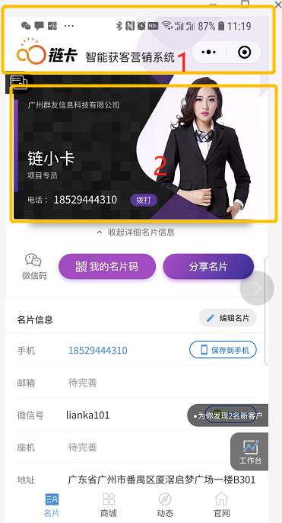
名片资料准备
1/5
若是不想直接 使用后台提供
的标准模版，请自行设计！！
要求如图示：
名片分页面背景模版——1
名片底纹模版——2
尺寸要求：
宽750PX 高795PX
尺寸要求：
宽750PX 高420PX)

Slide 4
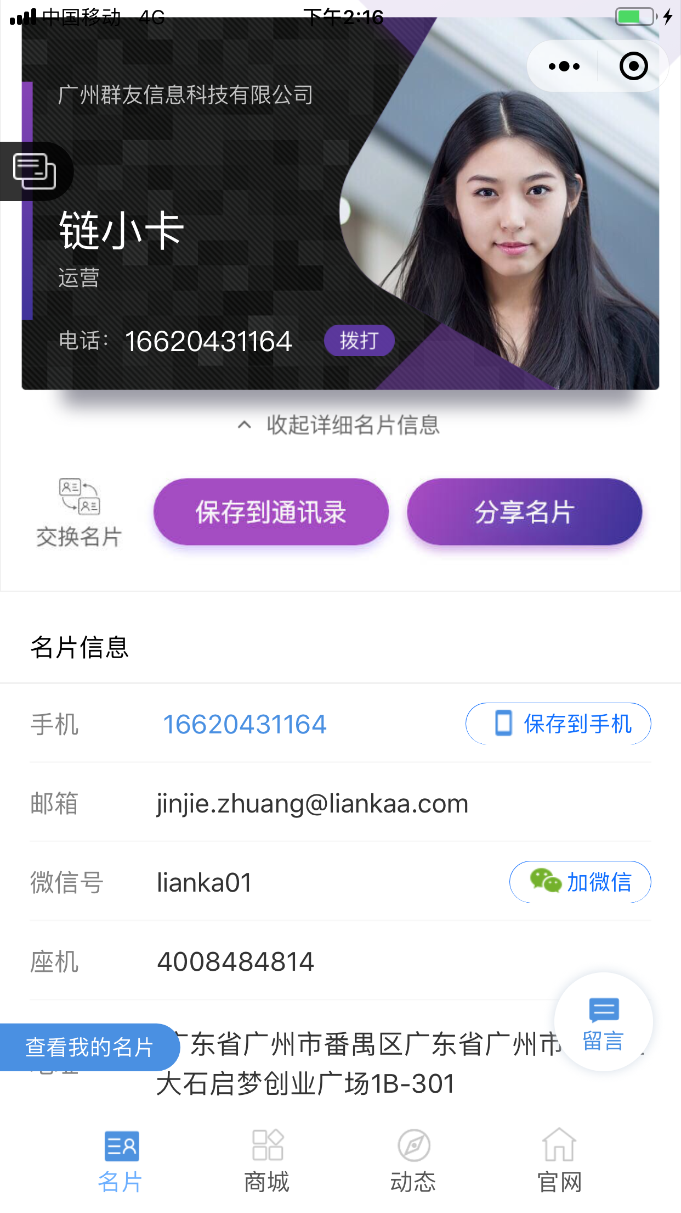
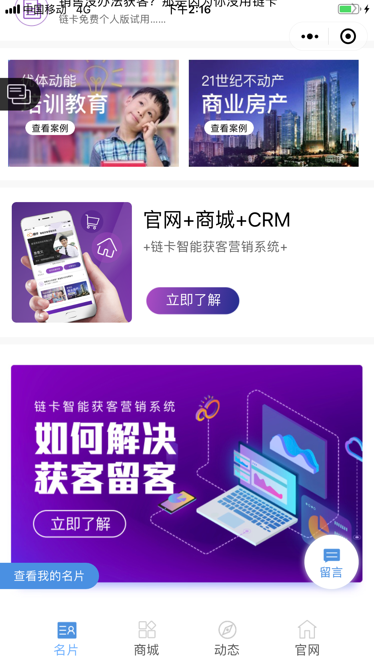
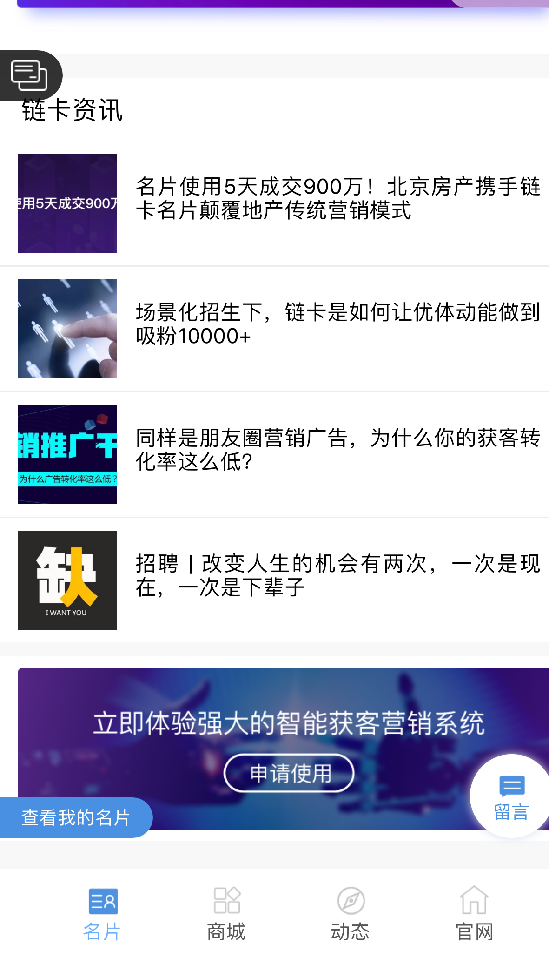
名片首页资料准备
2/5
名片内容资料在扫激活二维码后激活过程中
使用名片人员手动输入：如名字、手机、邮箱、地址、公司座机等。名片头像自动读取微信头像
热销产品展示在管理后台直接关联到名片首页即可
可在名片首页展示公司新闻资讯动态

Slide 5
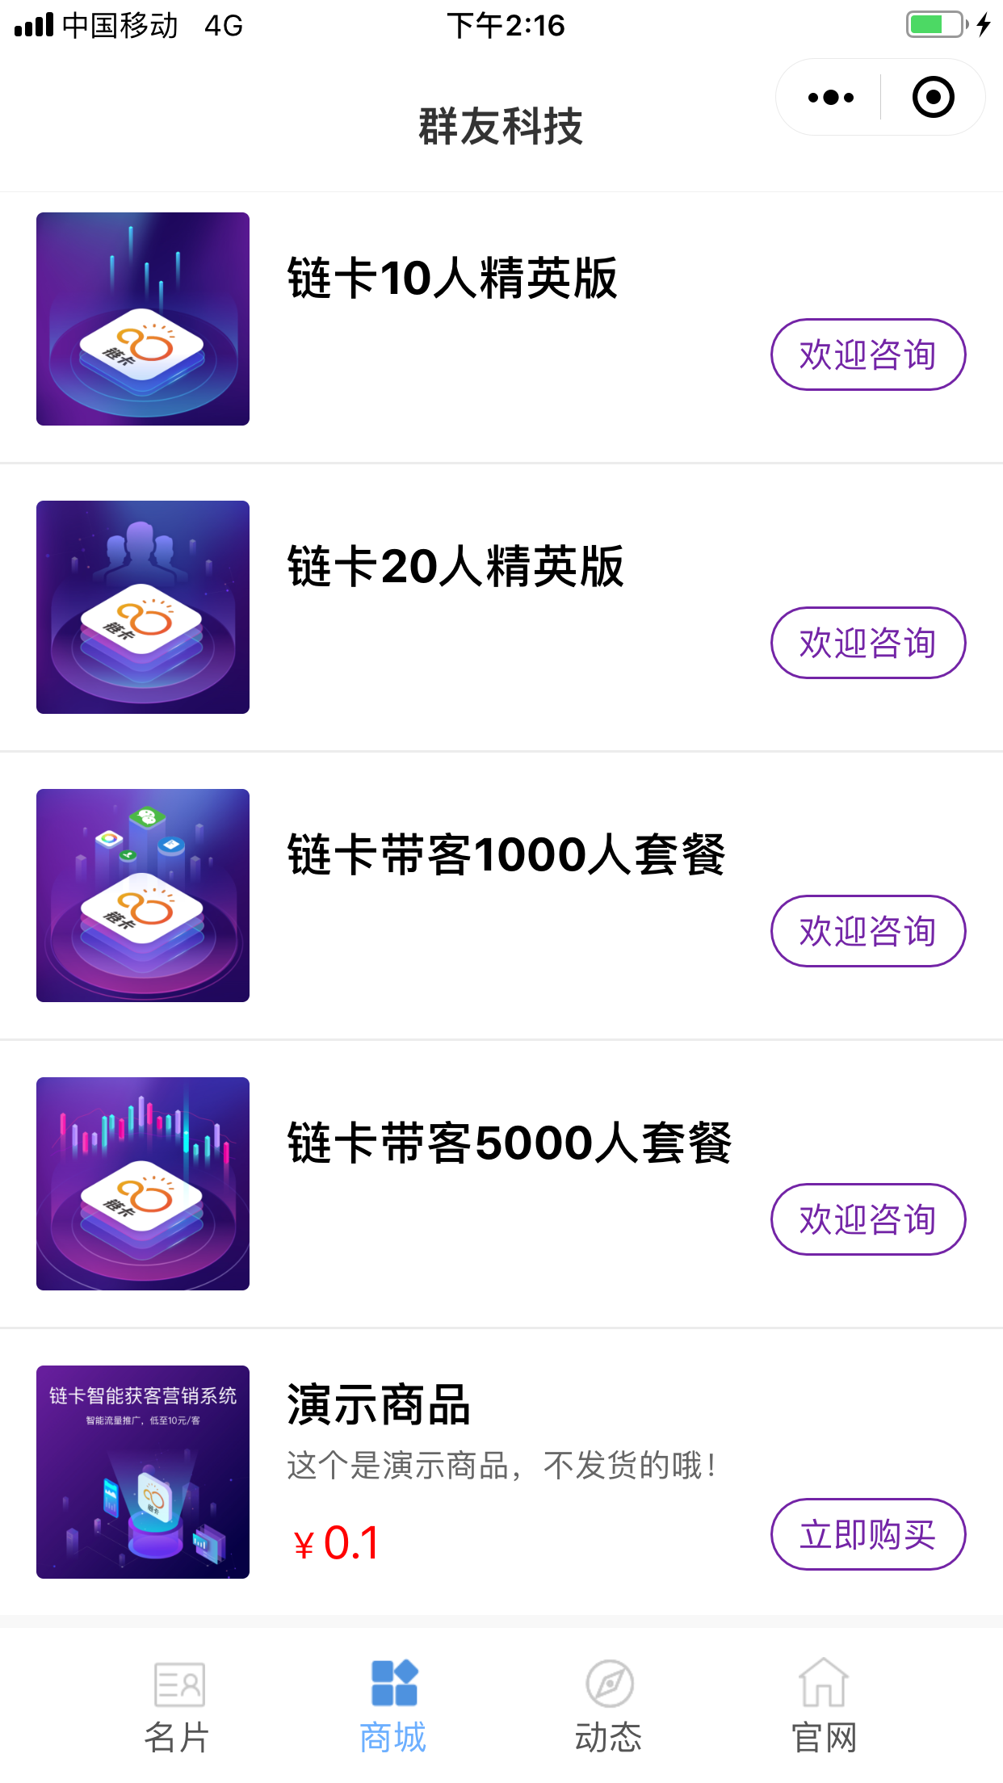
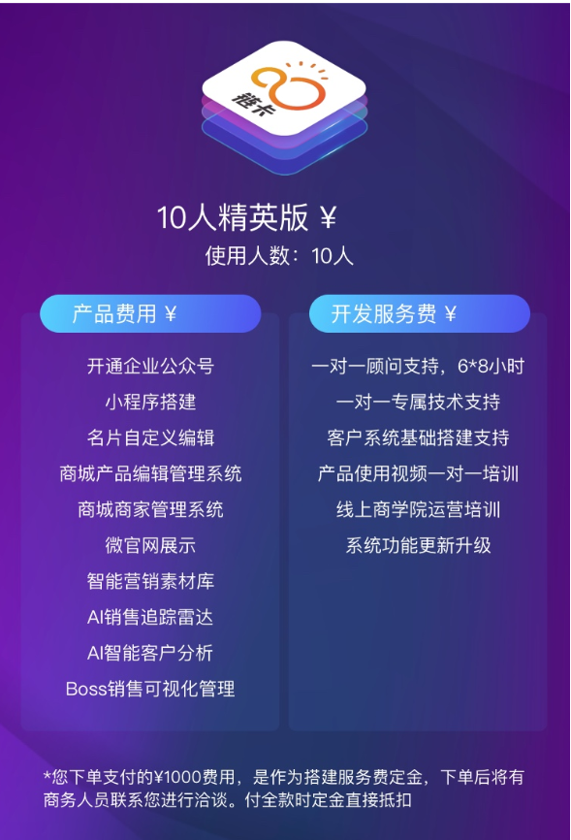
产品或商品资料准备
2/5
一个完整产品或商品的资料包括：产品或商品的名称、价格、封面和产品介绍详情页
封面页
提供资料要求：
1、封面页：750px*750pxJPG或是PNG格式，此文件命名为：XXX（产品名称）+封面页
2、产品详情页：
图片格式：750px*不限，可以是长图，也可以N张图片组成一个完整的产品或商品介绍页；
图文结合：提供产品细节图＋文字介绍
产品名称
产品详情页
图１

Slide 6
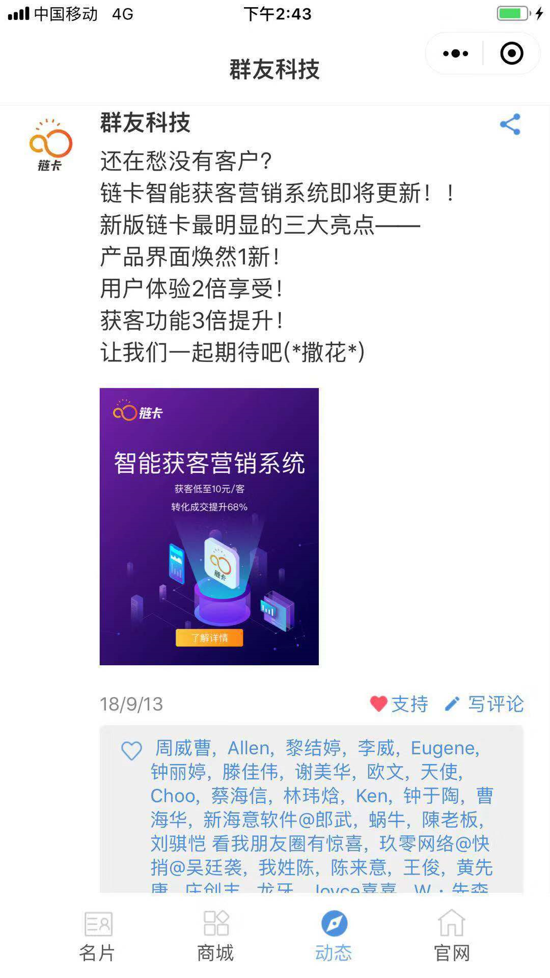
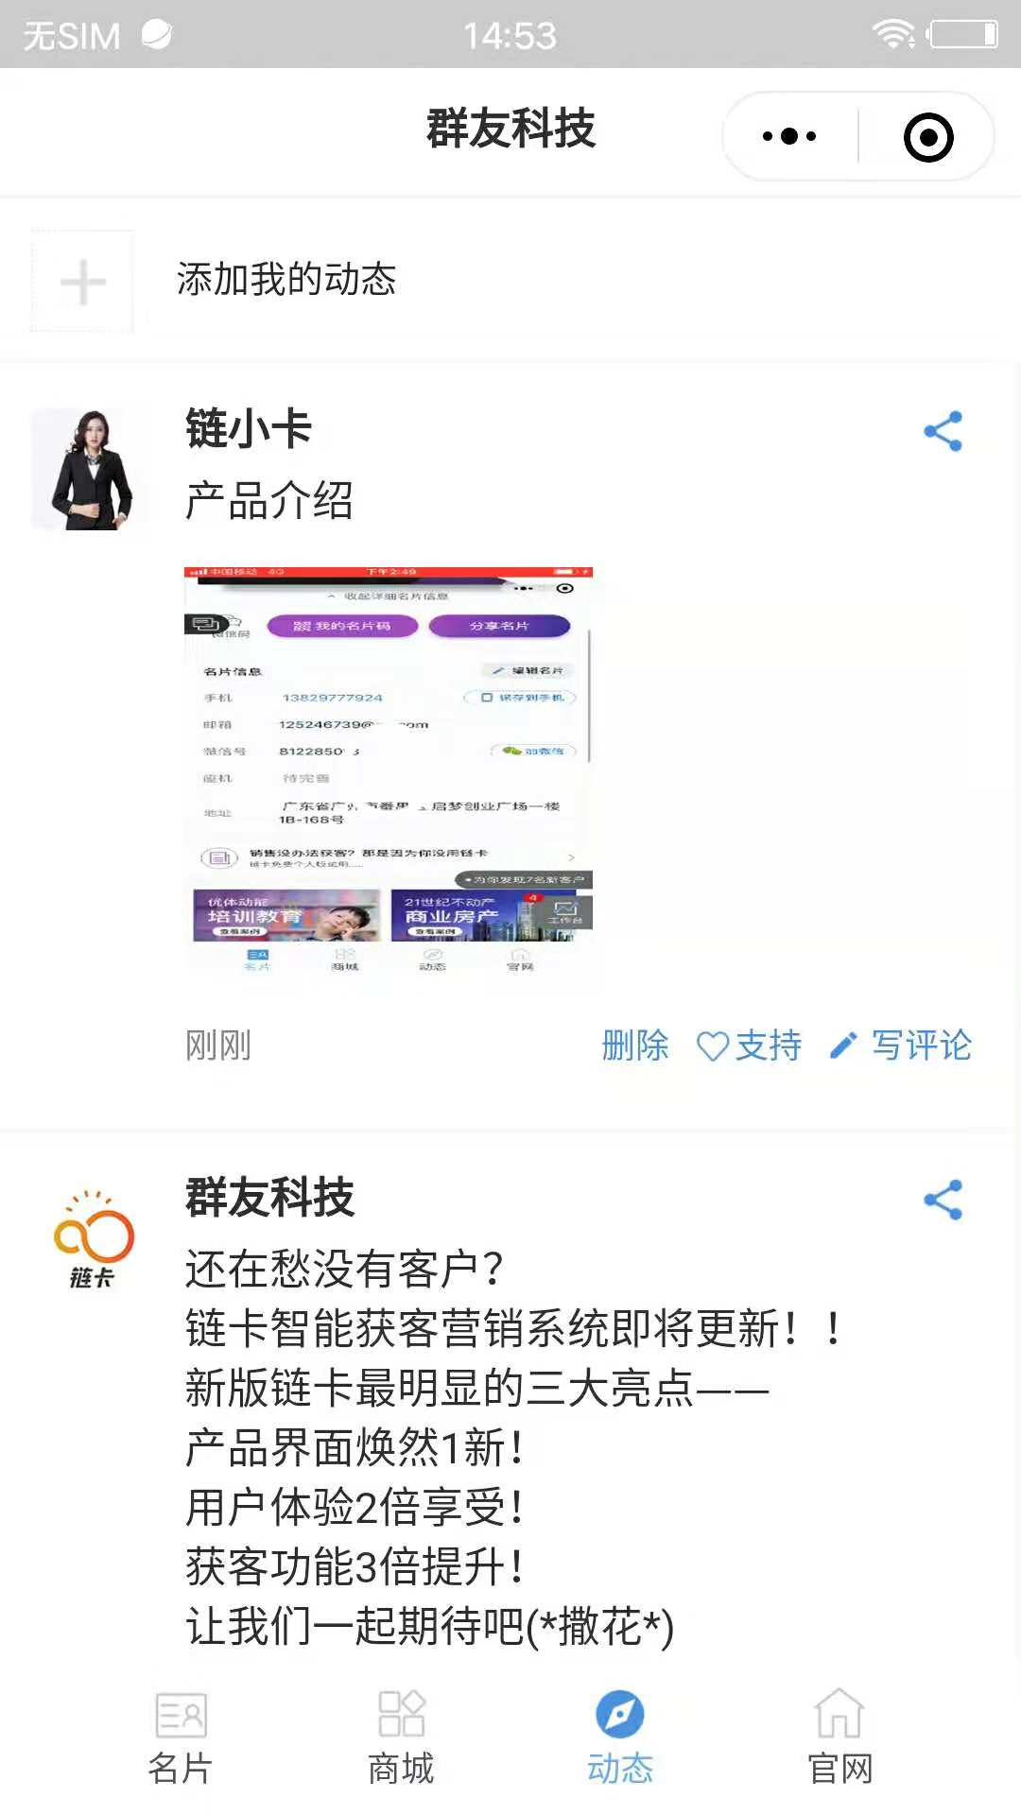
动态——企业动态和个人动态
３/5
图片发布不超过9张，字数为130之内，视频不超过10M
企业动态：管理员可在链卡企业管理后台发页关于公司的最新动态或产品更新，上新等内容。发布的内容为图片或是文字；PS管理员在后台发布的动态所有名片都能展示
个人动态：每个开通名片的人员在手机端可以发布个人动态，其内容为图片＼文字＼视频！！PS个人发布的所有内容会在PC端管理后台看到和被推送出去的用户看到，但是企业内部互相之间成员是互不可见！

Slide 7
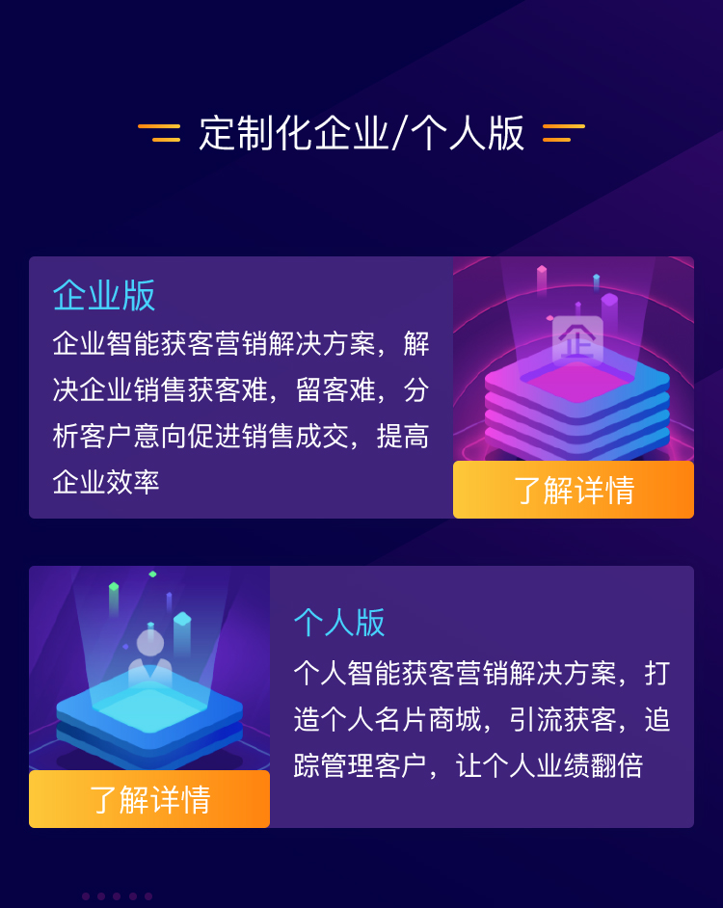
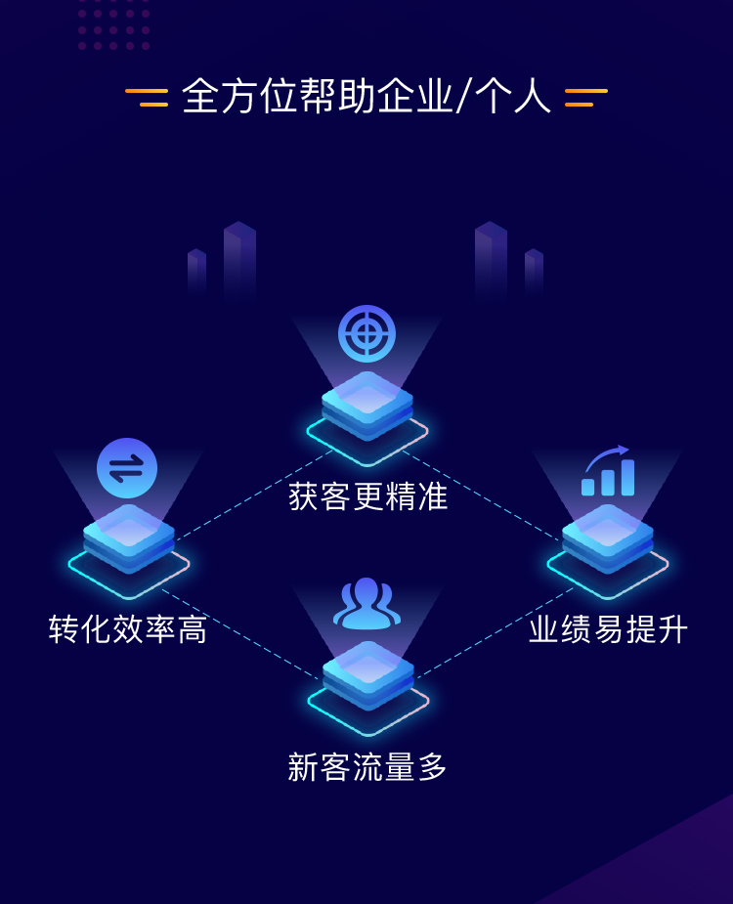
官网
4/5
官网内容提交方式：
1、图片格式，尽量让设计部门做好排版设计。
2、PPT转成图片，但是可能会出现上传后文字会不太清楚。
3、图片+文字组合，界面可能不会太美观
图片命名要求：官网-封面面/官网-01等
尺寸要求：
图片尽量是宽750px，高不限，可以是长拼图
分辨率72，字号最小 不超过22px

Slide 8
谢谢观看
THANK YOU

